Slide 1
Лекция 11
Печать данных из текстового файла

Slide 2
В предыдущей работе наше приложение MyEvent научилось выдавать список доступных режимов работы и выполнять контроль правильности номера режима. Если номер был введен не верно, то ввод повторялся.
Далее рассмотрели реализацию режима «Ввод» в части ввода текущей даты и названия события.
Рассмотрели реализацию режима ввода в части ввода количества времени на событие (вещественное число) и состояния события. В программе реализовано два состояния: «было» и «будет». Для состояния «будет» понадобится дата этого события.
Разработан механизм ввода даты для будущего события.
Разработали механизм записи данных о событии в файл в текстовом виде.
Реализовано чтение, ранее записанных событий, из файла и запись в массив.

Slide 3
Программа <MyEvent>. Автор Касымов Д.Д.
20-07-2022
Питание
2.3
Было
20-07-2022
20-07-2022
Прочее
4.0
Будет
12-12-2022

Slide 4
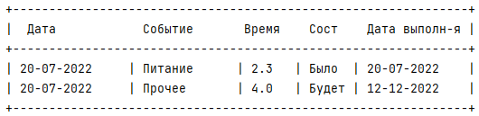

Slide 5


Slide 6
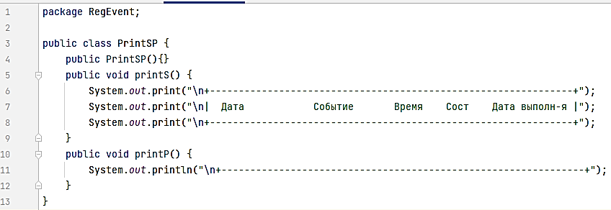

Slide 7
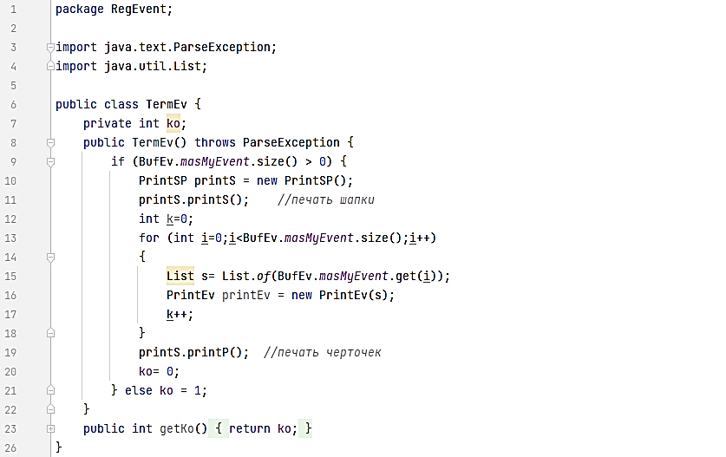

Slide 8
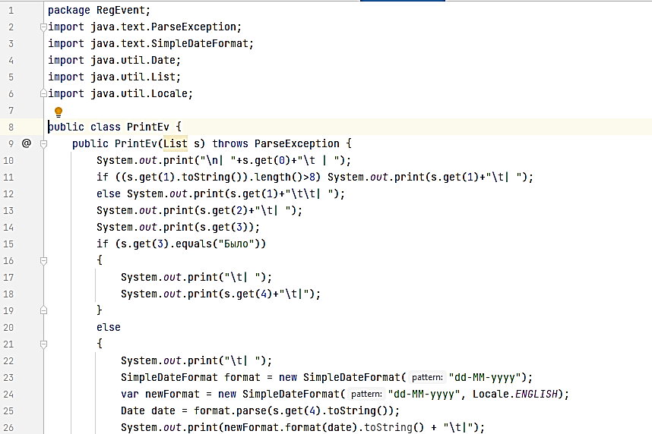

Slide 9
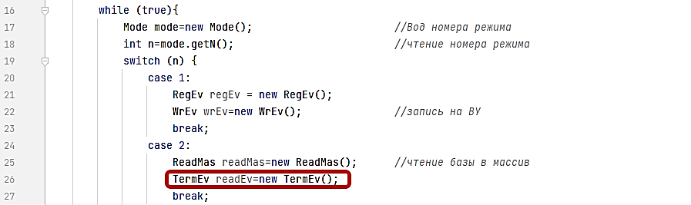
Изменения в классе Main

